Slide 1
ГРУСТНОЕ РЫЧАНИЕ И БОДРОЕ МЫЧАНИЕ
или какие звуки издают животные
в разных языках
Е. Кузьменко, А. Максимова, Э. Мустакимова
lextyp_sounds@googlegroups.com
НИУ ВШЭ
Научное исследование выполнено при поддержке Программы "Научный фонд НИУ ВШЭ" в 2014 г. (№ 14-05-0060)
Notes:
Всем привет! Вот и мы!

Slide 2
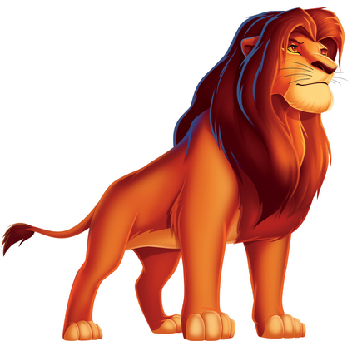
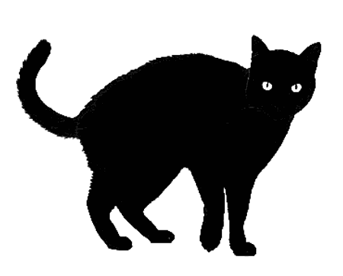
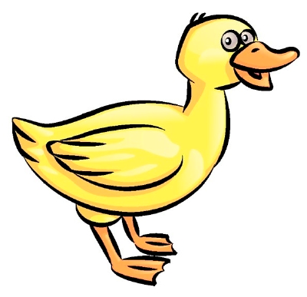
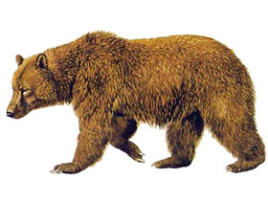
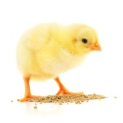
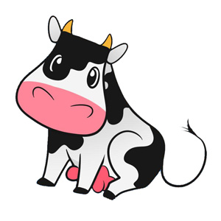
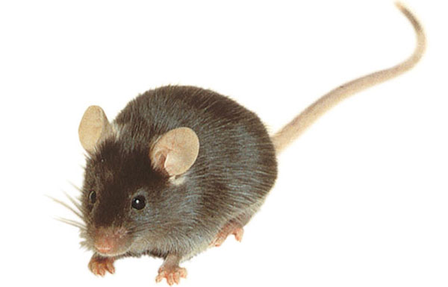
Звуки животных в русском языке
мяукать ↔
крякать ↔
лаять ↔
мычать ↔
рычать
пищать
Notes:
О чем мы вообще говорим? Приведем пример из русского языка.
В первой колонке - специальные конвенционализованные глаголы. Взаимно-однозначное соответствие: глагол - животное.
Во второй колонке - общие глаголы для нескольких животных. Однозначного соответствия нет, одному глаголу может соответствовать несколько животных.
И одному животному - несколько глаголов.

Slide 3
А в других языках?
Notes:
Русский язык - это конечно хорошо, но как это устроено в других языках? Точно так же?

Slide 4
А в других языках?
Языки по-разному группируют животных в звуковой сфере!
Notes:
А вот и нет! По-разному!!!!! Животные почти одни и те же, и звуки произносят одни и те же. НО!
Группируем животных по звуковому глаголу и видим: в разных языках разные группы!!!!!! О_О
Не будем голословными, приведем примеры:

Slide 5
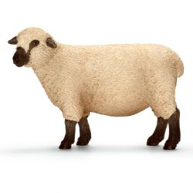
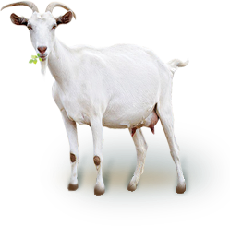
РУССКИЙ VS НЕМЕЦКИЙ
blöken
блеять
meckern
Notes:
Вот например, два обыкновенных языка (русский да немецкий) и два обыкновенных животных (коза да овца). И уже тут начинаются различия:
в русском языке овцы и козы объединяются одним глаголом - блеять. А вот с точки зрения немецкого языка они издают разные звуки.

Slide 6
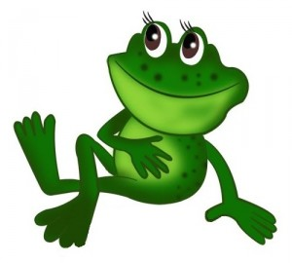
ГРУЗИНСКИЙ VS РУССКИЙ
квакать
qiqini
крякать
Notes:
Еще два языка (теперь уже грузинский и русский) и два животных (лягушка и утка).
Тут наоборот, русский язык использует два разных глагола, а грузинский язык их соединяет в одном.

Slide 7
Зачем это изучать?
Типология лексики:
Изучаем фрагменты лексического состава:
прилагательные (старый, острый, тупой, мягкий)
глаголы плавания
глаголы качания
глаголы боли
глаголы звуков животных
Notes:
Для чего мы это изучаем. А для того, чтобы разобраться в том, как устроена лексика в разных языках. Поэтому мы изучаем лексику по кусочкам, выделяя фрагменты, такие как например “глаголы плавания”, “глаголы качания”, и наши “глаголы звуков животных”.

Slide 8
Сбор материала:
База: ～ 20 языков
Источники:
экспедиции, работа с носителями языков
Структура данных:
Животное - глагол - перевод - примеры

Slide 9
2 основных вопроса
Какие комбинации частотны?
Какие можно выделить типы систем?
Notes:
Итак, перед нами стояла задача:
выяснить, какие комбинации такого рода являются типологически частотными и какие типы систем можно выявить в этой зоне.

Slide 10
1 вопрос
Какие комбинации частотны?

Slide 11
Какие группы выделяет язык?
домашний скот
хищники (кошачьи VS собачьи)
певчие птицы и небольшие птицы
хищные птицы
маленькие животные / детёныши
Однако группы могут не совпадать с научными классификациями !

Slide 12
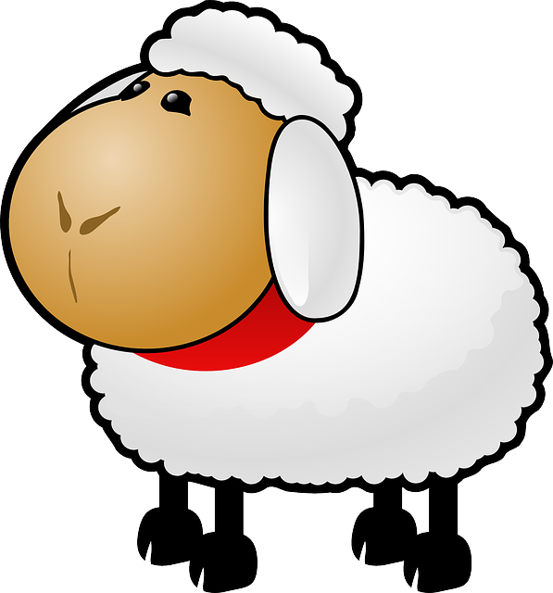
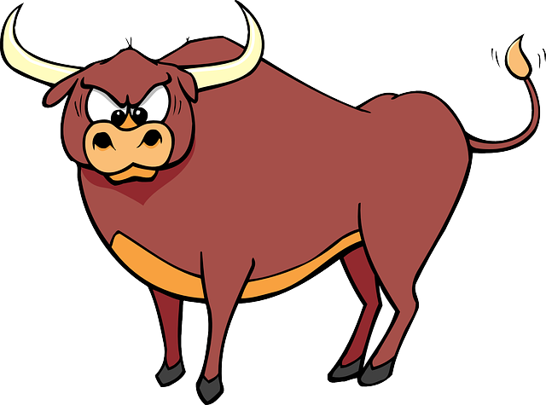
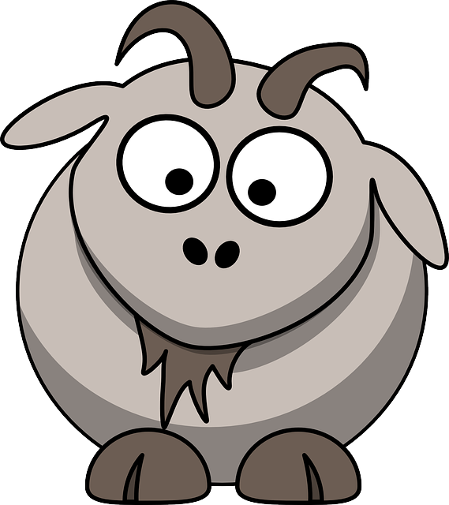
Домашний скот
венгерский, финский, валлийский, эрзянский, французский

Slide 13
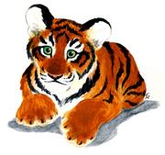
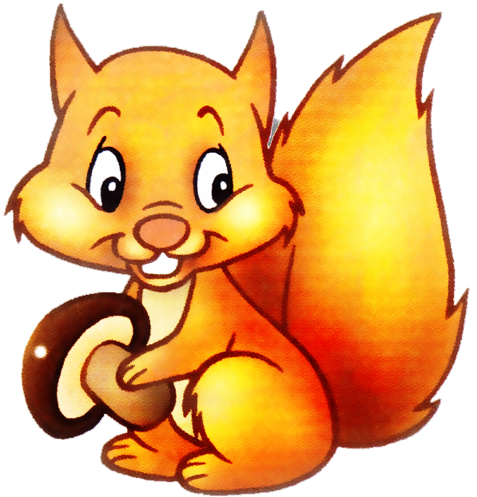
Хищники (кошачьи)
коми-зырянский
, валлийский
, финский

Slide 14
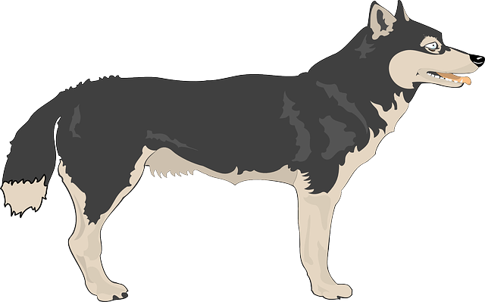
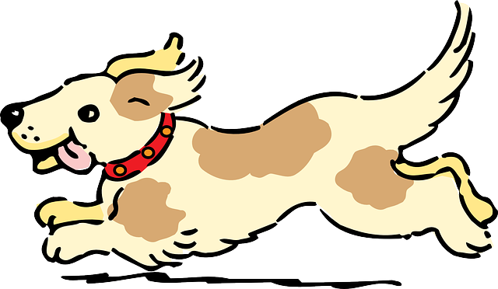
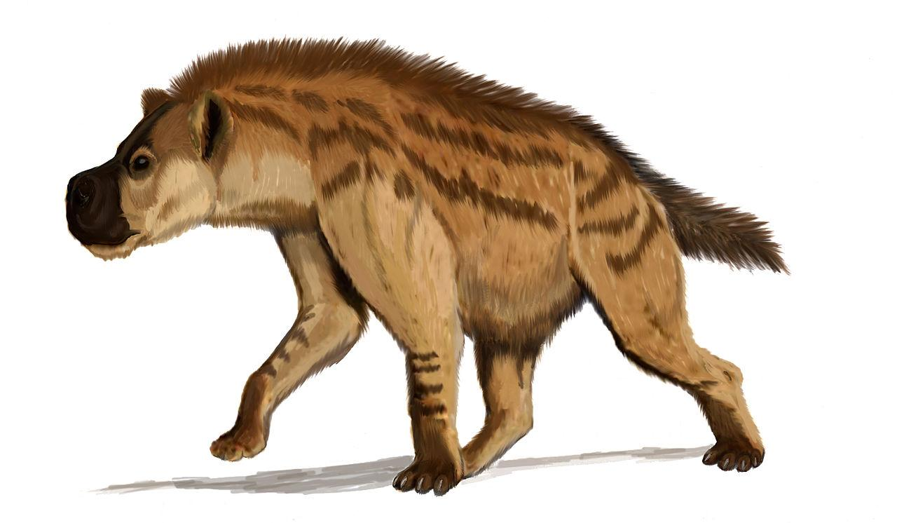
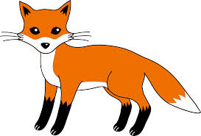
Хищники (собачьи)
сербский, валлийский, индонезийский, японский, венгерский, эрзянский, французский

Slide 15
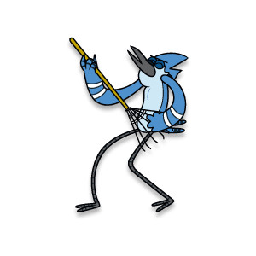
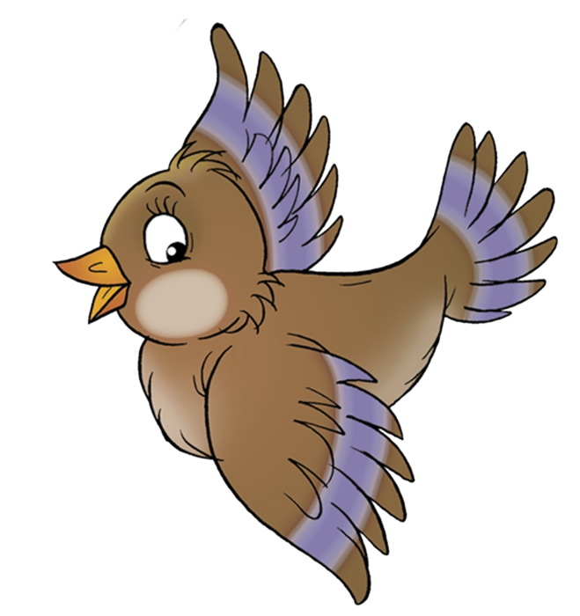
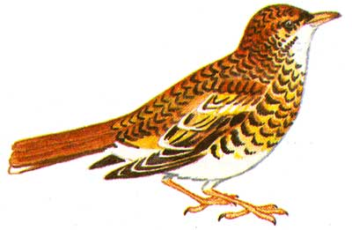
Певчие птицы и небольшие птицы
норвежский, башкирский, французский, татарский, финский, эрзянский

Slide 16
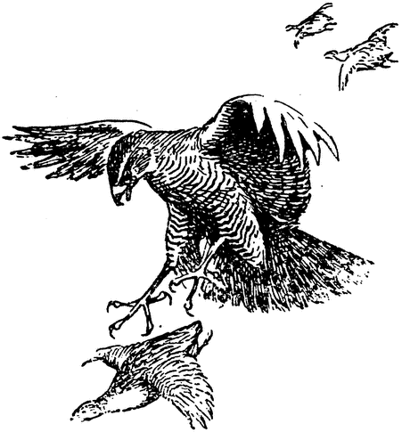
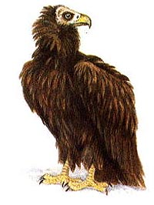
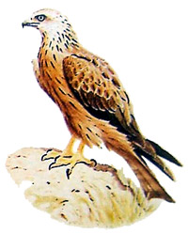
Хищные птицы
индонезийский, венгерский

Slide 17
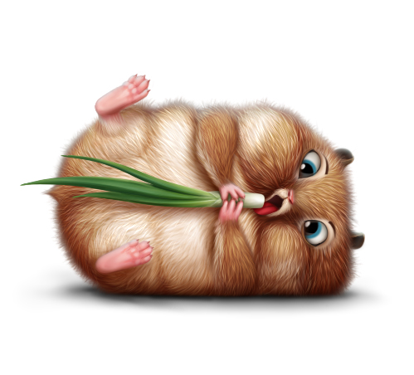
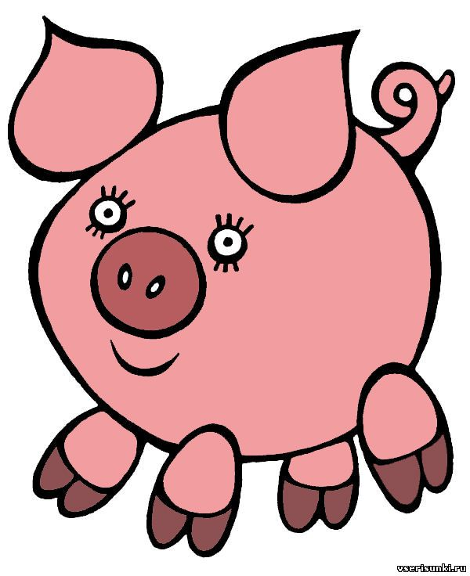
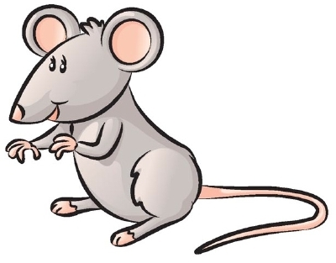
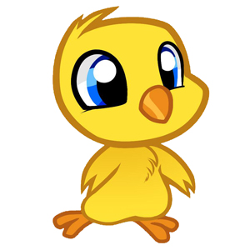
Маленькие животные / детеныши
венгерский, финский, французский

Slide 18
Что общего у ворона и письменного стола?
Лягушка и утка - грузинский
Кошка и белка - финский, коми-зырянский
Ворон и лягушка - валлийский
Свинья и ворона - сербский
Коза и тюлень - французский
Notes:
Мне тут вспоминается цитата из Алисы в стране чудес. Загадка шляпника: что общего у ворона и письменного стола?
А на этом слайде: что общего у таких и таких животных? Правда Алиса не знала ответ на свою загадку, но мы знаем ответ на свою: глаголы!

Slide 19
Нет звука
Греческий - верблюд, носорог, лиса, свинья, орел, мышь, муха
Индонезийский - верблюд, крокодил, носорог, аист
Татарский - стрекоза, цыпленок, гриф, верблюд, аист
Норвежский - гриф, жук, носорог
В каждом языке свои исключения!

Slide 20
2 вопрос
Какие можно выделить типы систем?

Slide 21
У кого сколько глаголов: языки
много специфических глаголов для разных животных: финский, сербский, венгерский, греческий, французский
один или два общих глаголов для звуков животных: японский, корейский, эрзянский

Slide 22
У кого сколько глаголов: животные
Организация лексики тесно связана с концептуализацией определенного объекта в культуре
Кошка, собака - 2 и более глаголов, отражающих определенные состояния животного
Какаду - специальный глагол в индонезийском

Slide 23
Выводы
В языках мира можно выделить общие стратегии классификации поля звуков животных.
При этом каждый язык обладает особенностями в отношении этого языкового поля.
Языковая картина мира, отраженная в лексике, не совпадает с научной.
Notes:
Error 404

